Slide 1


Slide 2

Трудности в учебной деятельности
Изменения в личностной сфере
Ухудшение здоровья (физического, психического)

Slide 3
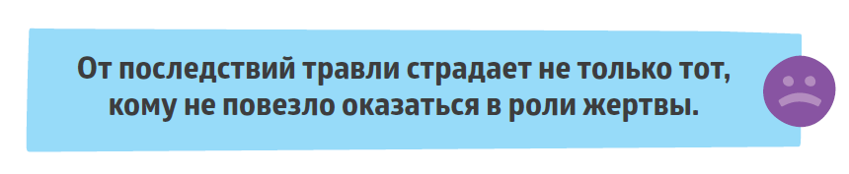
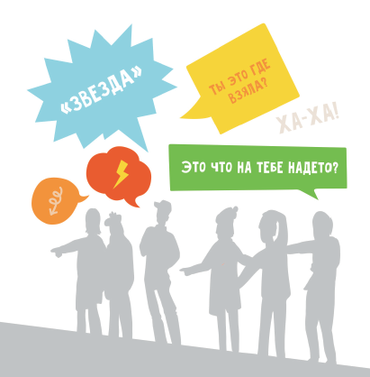
Травля – это развращающий опыт для зачинщиков.
Травля – это очень травматичный опыт для свидетелей.
Ситуация травли в классе и в школе погружает в стресс всех детей.

Slide 4
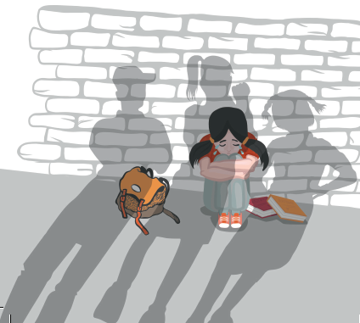
Травля в классе, с которой взрослые не знают, как справиться, дает педагогу опыт бессилия и отчаяния.
Последствия травли крайне опасны для школы в целом.

Slide 5

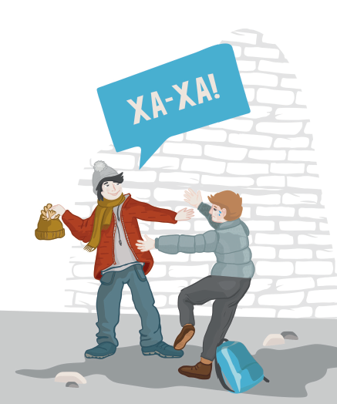
Травля (буллинг, моббинг) – это вид группового эмоционального и/или физического насилия.

Slide 6
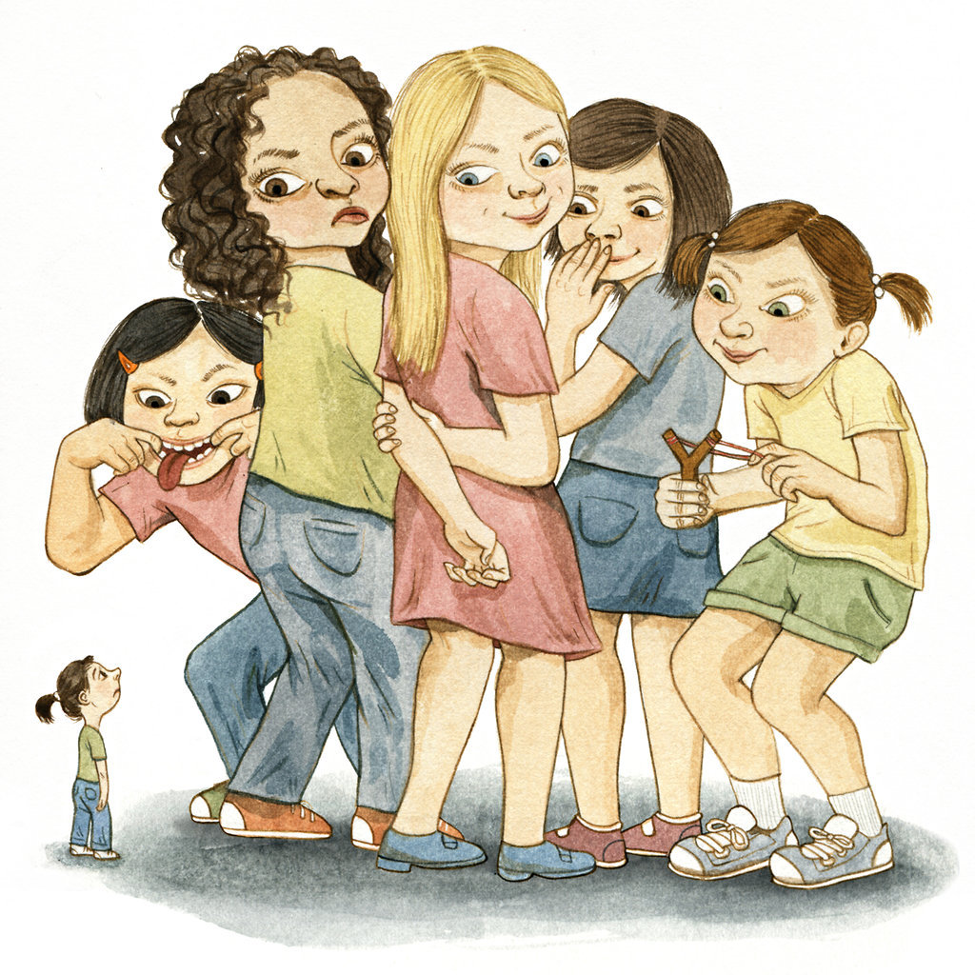
Составляющие элементы травли:
Насилие в той или иной форме.
Систематичность, постоянство, направленность на одного и того же человека.
Групповое действие, или действие при поддержке группы.

Slide 7
С чем можно перепутать травлю?
Непопулярный ребенок
Школьные конфликты
Агрессивный ребенок

Slide 8

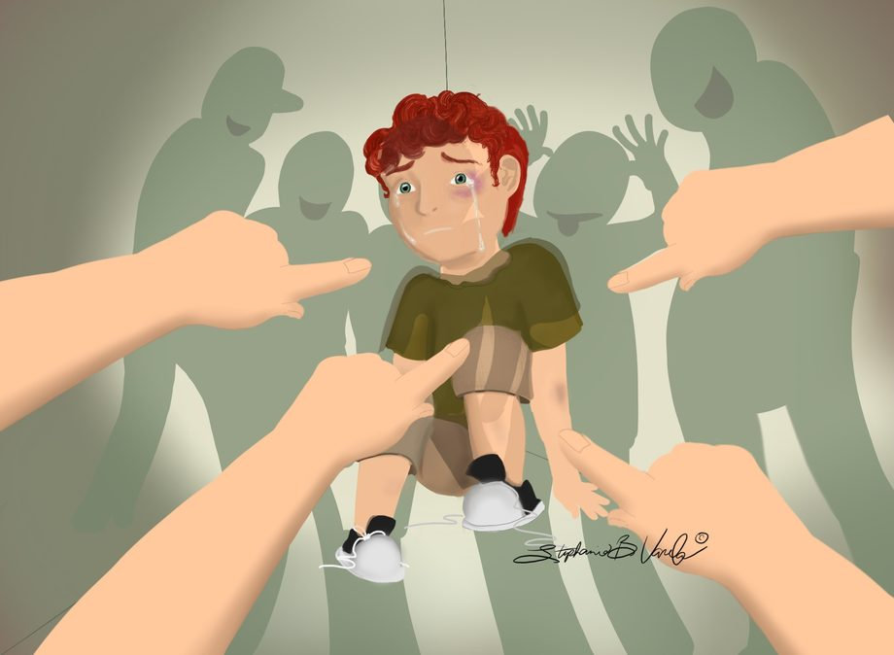
Травля – групповое явление, это одна из форм поведения группы

Slide 9
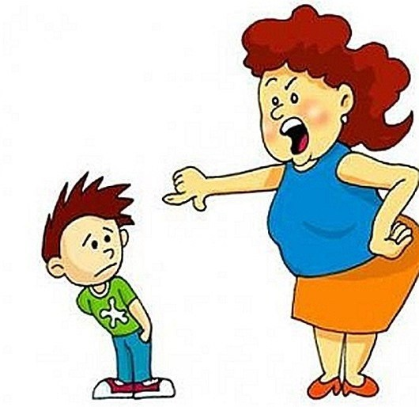
Ошибки учителя:
Неосознанная провокация.
Бездействие.
Организация учебного процесса без учета индивидуальных особенностей детей.

Slide 10

Ждать, что само пройдет.
Искать причины и объяснения.
Путать травлю и непопулярность.
Считать травлю только проблемой жертвы.
Считать травлю проблемой личностей,
а не группы.
Давить на жалость.
Принимать правила игры.

Slide 11

Присвоить проблему.
Назвать явление.
Дать однозначную оценку травле.
Обсуждать травлю как проблему группы.
Активизировать моральное чувство и сформулировать выбор.
Сформулировать позитивные правила жизни в группе и заключить контракт.
Поддержать позитивные изменения.
Гармонизировать иерархию.

Slide 12
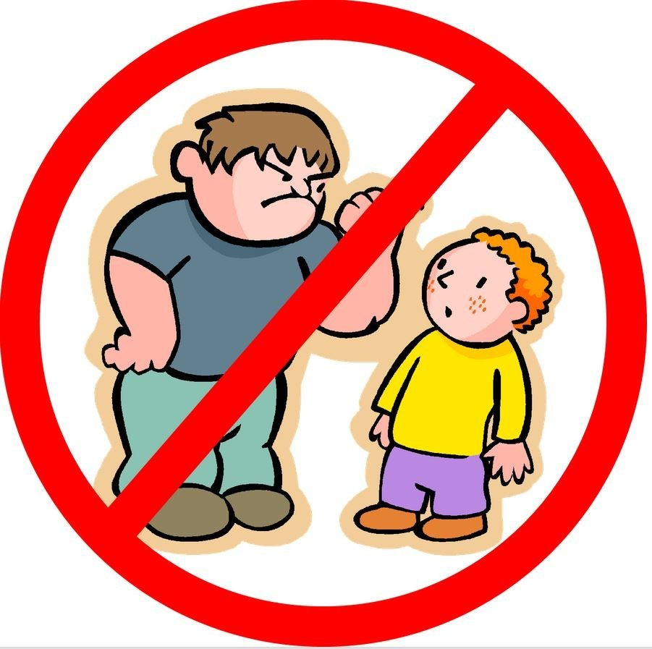
ФОРМЫ РАБОТЫ С ДЕТСКИМ КОЛЛЕКТИВОМ
Объяснить разницу между игрой, шутками и травлей.
Дать понять, что травля – это болезнь всего класса.
Показать, что слова – это поступки, которые могут менять человека.

Slide 13

Спорить («Я совсем не толстый, просто крупный»).
Отвечать тем же («Ты сам дурак!», «Ты сама с помойки»).
Угрожать («Я все расскажу учительнице!», «Вы у меня получите!»).
Делать вид, что не слышишь, но при этом краснеть и прятать глаза.
Делать вид, что тебе смешно, если это не так, убегать и прятаться.
Плакать и жаловаться.
Бросаться в драку и вообще пытаться непременно все это остановить.

Slide 14

Пожать плечами («Может, и так»).
Улыбнуться («Я так рад, что вам весело!»).
Перевести внимание на обидчиков
(«Да, я знаю, что тебе нравится так говорить»).
Задать встречный вопрос («Тебе хочется так думать?»).
Согласиться («Да, у меня полно недостатков,
ты верно заметил»).
Дать разрешение («Ты можешь так думать, если хочешь»).

Slide 15
Если:
тебе сделали по-настоящему больно,
намеренно сломали твою вещь,
испортили одежду,
отняли деньги,
мешают спокойно есть, переодеваться,
пользоваться туалетом,
угрожают тебе
Это уже не просто травля. Это настоящее насилие, и оно запрещено законом.

Slide 16

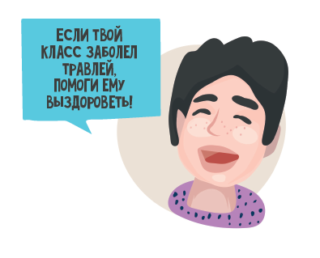
Сказать: «Это не круто. Это глупо. Прекратите».
Подойти к тому, кого обижают, и сказать ему: «Не слушай, это они сдуру».
Поговорить с агрессорами и сказать, что вам это не нравится, и если они не прекратят, вы расскажете взрослым.
Попросить учителя помочь вам справиться с травлей в классе.

Slide 17


